Slide 1
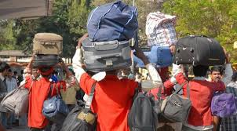
শুভ সকাল

Slide 2
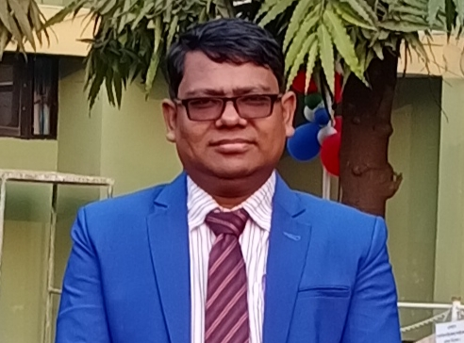
পরিচিতি
মো: শরীফ হোসেন
সহকারী শিক্ষক
বাতাইছড়ি উচ্চ বিদ্যালয়
বরুড়া, কুমিল্লা
শ্রেণি : সপ্তম
বিষয় : বাংলা ১ম পত্র
কবিতা : কুলি-মজুর
সময় : ৪০ মিনিট।

Slide 3
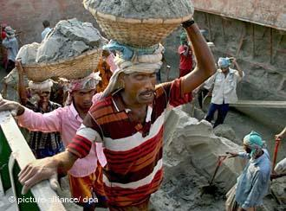
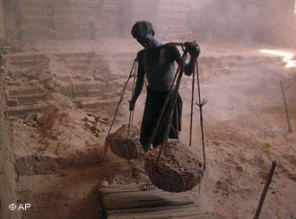
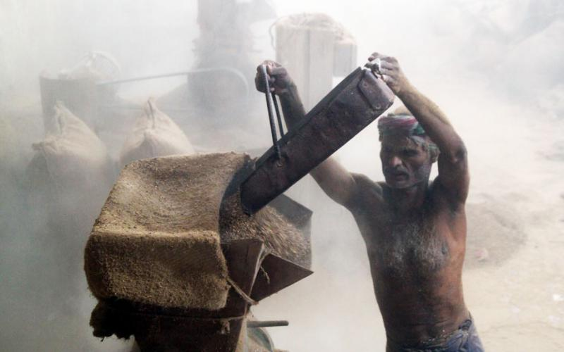
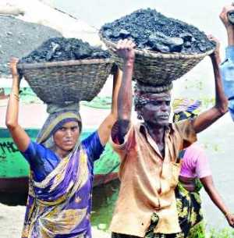
চিত্রের মানুষগুলো কোন শ্রেণির পেশাজীবি?
তারা কি কাজ করে?
শ্রমিক বা কুলি-মজুর
অবহেলিত শ্রেণির পেশাজীবি।
Notes:
শ্রদ্ধেয় শিক্ষকবৃন্দ, স্লাইডে উল্লেখিত ছবি দেখিয়ে ছবিগুলো সম্পর্কে পর্যবেক্ষণ বা চিন্তা করার কথা বলা যেতে পারে ।

Slide 4
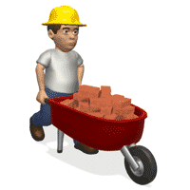
কুলি-মজুর
কাজী নজরুল ইসলাম
Notes:
পাঠ ঘোষনা

Slide 5
শিখনফল
এ পাঠ শেষে শিক্ষার্থীরা -
কবি কাজী নজরুল ইসলামের সংক্ষিপ্ত পরিচয় উল্লেখ করতে পারবে।
নতুন শব্দগুলো বাক্যে প্রয়োগ করতে পারবে।
কবিতাটি শুদ্ধ উচ্চারণে আবৃত্তি করতে পারবে।
সমাজের সার্বিক উন্নয়নে শ্রমজীবি মানুষদের অবদান ব্যাখ্যা করতে পারবে।

Slide 6
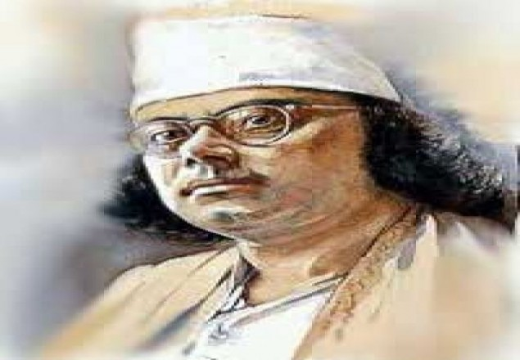
কবি পরিচিতি
জন্ম-
১৮৯৯ খ্রিষ্টাব্দের ২৪শে মে বর্ধমান জেলার আসানসোল মহকুমায়
বিদ্রোহী কবি
যুদ্ধ-
পরাধীনতা, অন্যায়, অবিচার ও শোষণের বিরুদ্ধে প্রতিবাদ করায়
প্রথম মহাযুদ্ধ শুরু হলে তিনি বাঙালি পল্টনে যোগদান করেন।
রচনাবলী
নাগরিকত্ব
আত্মনিয়োগ-
১৯৭২ সালে কবিকে ঢাকায় নাগরিকত্ব প্রদান করা হয়।
কলকাতায় সাহিত্যচর্চায় আত্মনিয়োগ করেন।
কাজী নজরুল ইসলাম
মৃত্যু-
১৯৭৬ সালের ২৯শে আগস্ট ঢাকায় মৃত্যুবরণ করেন।
Notes:
একটি ভিডিও দেখি; তারপরে একটি ক্লিক করলে প্রশ্ন এবং পরবর্তী ক্লিক করলে উত্তর আসবে,এই ভাবে পর্যায়ক্রমে ক্লিক করতে থাকলে প্রশ্ন ও উত্তর শিক্ষার্থীদের বোধগম্য হবে

Slide 7
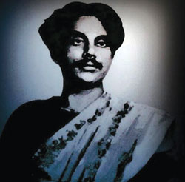
একক কাজ
কবি কাজী নজরুল ইসলামের জীবনী সম্পর্কে পাঁচটি বাক্য লেখ।
Notes:
শিক্ষার্থীদের এককভাবে প্রশ্ন করে উত্তর আদায় করার মধ্য দিয়ে পাঠটি কতটুকু শিখতে পারলো এবং তাদের চিন্তন দক্ষতা কতটুকু বৃদ্ধি পেল তা যাচাই করা যেতে পারে।

Slide 8
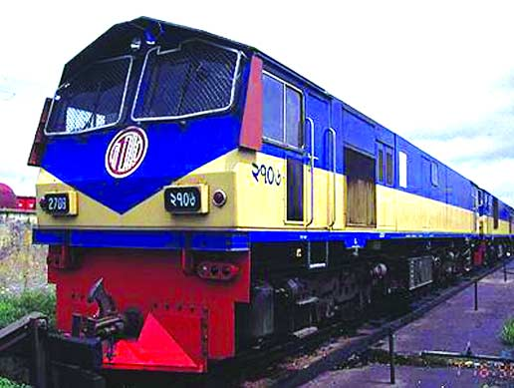
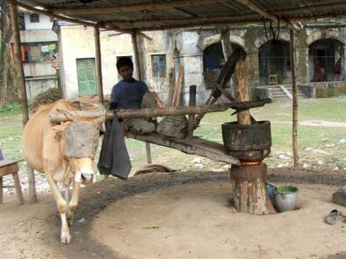
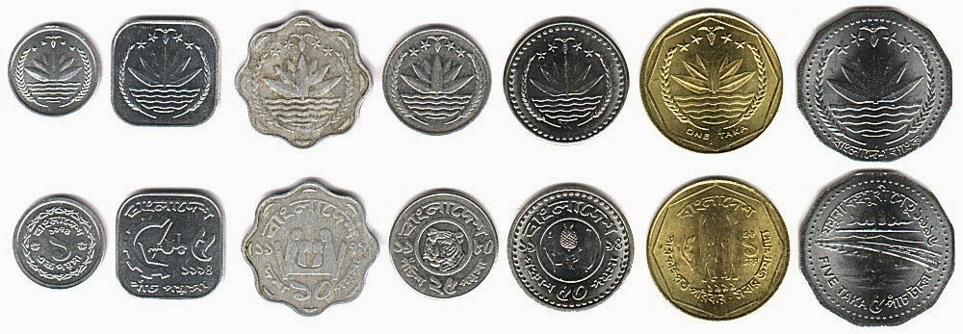
নতুন শব্দ ও বাক্যগঠন
বাষ্প-শকট
‘শকট’ মানে গাড়ি। বাষ্প-শকট বাষ্প দ্বারা চালিত গাড়ি। এখানে রেলগাড়ি।
চোখের উপরের ঢাকনি। ঘানি টানার জন্য গরুর চোখে ঢাকনি পরানো হতো। ঐ ঢাকনির নাম ‘ঠুলি’।
ঠুলি
মুদ্রার একক বিশেষ, এখন যেমন টাকা ও পয়সা
পাই
Notes:
প্রতিটি শব্দের অর্থ ছবিসহ উল্লেখ করা হয়েছে,এতে শিক্ষার্থীরা প্রথমে শব্দ এবং পরে ছবিসহ শব্দের অর্থ শিখবে

Slide 9
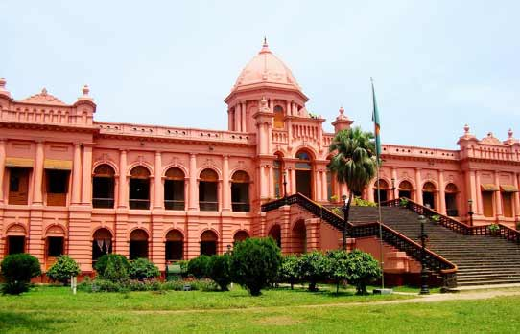
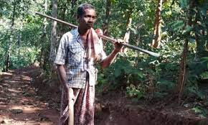
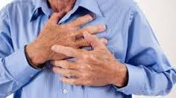
নতুন শব্দ ও বাক্যগঠন
প্রাসাদ, অন্য কথায় সুউচ্চ দালান বা ইমারত
অট্টালিকা
লোহার তৈরি মাটি খোঁড়ার হাতিয়ার
শাবল
বক্ষে
বুকে

Slide 10
মূল্যায়ন
সঠিক উত্তরের জন্য ক্লিক
বাংলার জনমনে কাজী নজরুল ইসলাম কী হিসেবে
নন্দিত আসন পেয়েছেন?
(ক) বিশ্ব কবি
(খ) বিদ্রোহী কবি
(গ) পল্লী কবি
(ঘ) চারণ কবি
‘কুলি-মজুর’ কবিতাটি কোন গ্রন্থের অন্তর্গত?
(ক) সাম্যবাদী
(খ) অগ্নিবীনা
(গ) সর্বহারা
(ঘ) বিশেষ বাঁশি
Notes:
শিক্ষার্থীদের এককভাবে প্রশ্ন দিয়ে উত্তর আদায় করার মধ্য দিয়ে পাঠটি কতটুকু শিখতে পারলো এবং তাদের চিন্তন দক্ষতা কতটুকু বৃদ্ধি পেল তা যাচাই করা যেতে পারে।

Slide 11
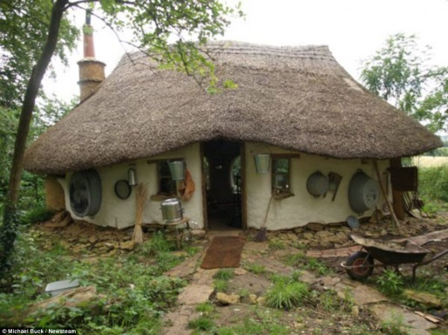
বাড়ির কাজ
‘শ্রমজীবী মানুষের প্রতি স্বচ্ছল মানুষের আচরণ সহানিভূতিশীল হওয়া উচিত’- এর স্বপক্ষে দশ লাইনের একটি অনুচ্ছেদে তোমার অভিমত লিখে আনবে।
Notes:
20-25 মিনিটের মধ্যে লেখা শেষ করতে পারবে এমন একটি বাড়ির কাজের মধ্য দিয়ে পাঠটি শিক্ষার্থীদের স্মৃতিতে ধারন করে রাখার ক্ষমতা আদায় করা যেতে পারে।

Slide 12
আল্লাহ হাফেজ
Notes:
20-25 মিনিটের মধ্যে লেখা শেষ করতে পারবে এমন একটি বাড়ির কাজের মধ্য দিয়ে পাঠটি শিক্ষার্থীদের স্মৃতিতে ধারন করে রাখার ক্ষমতা আদায় করা যেতে পারে।

